Slide 3
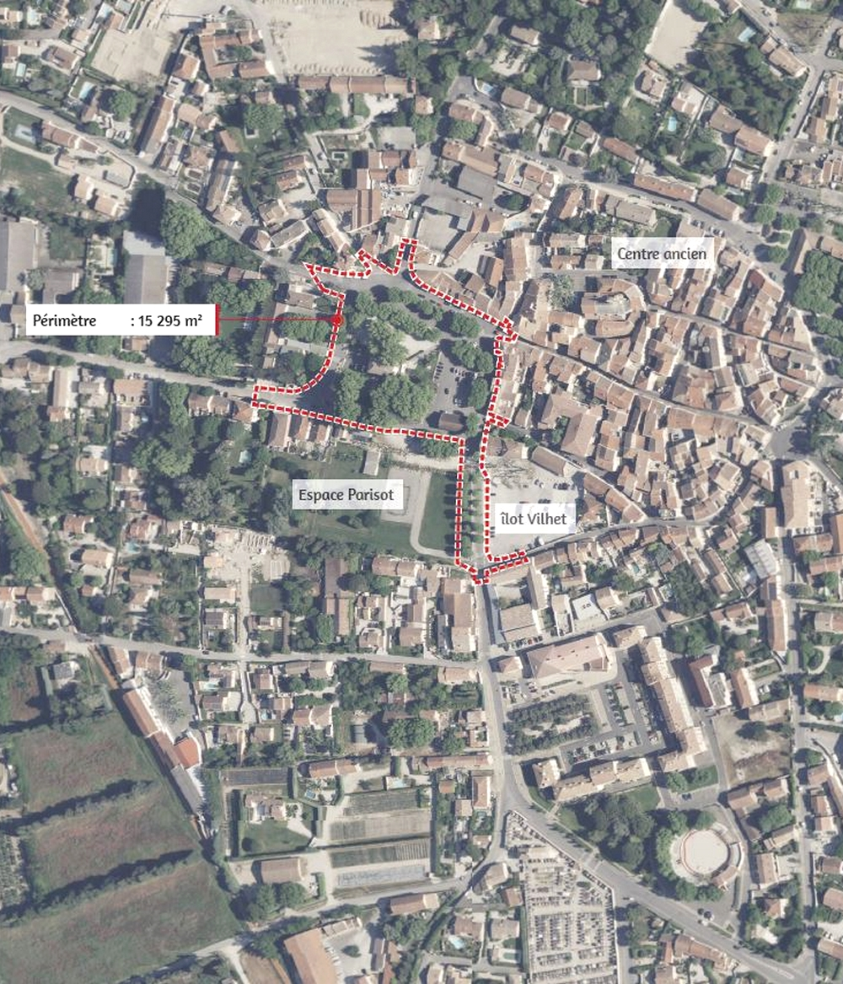

Slide 5
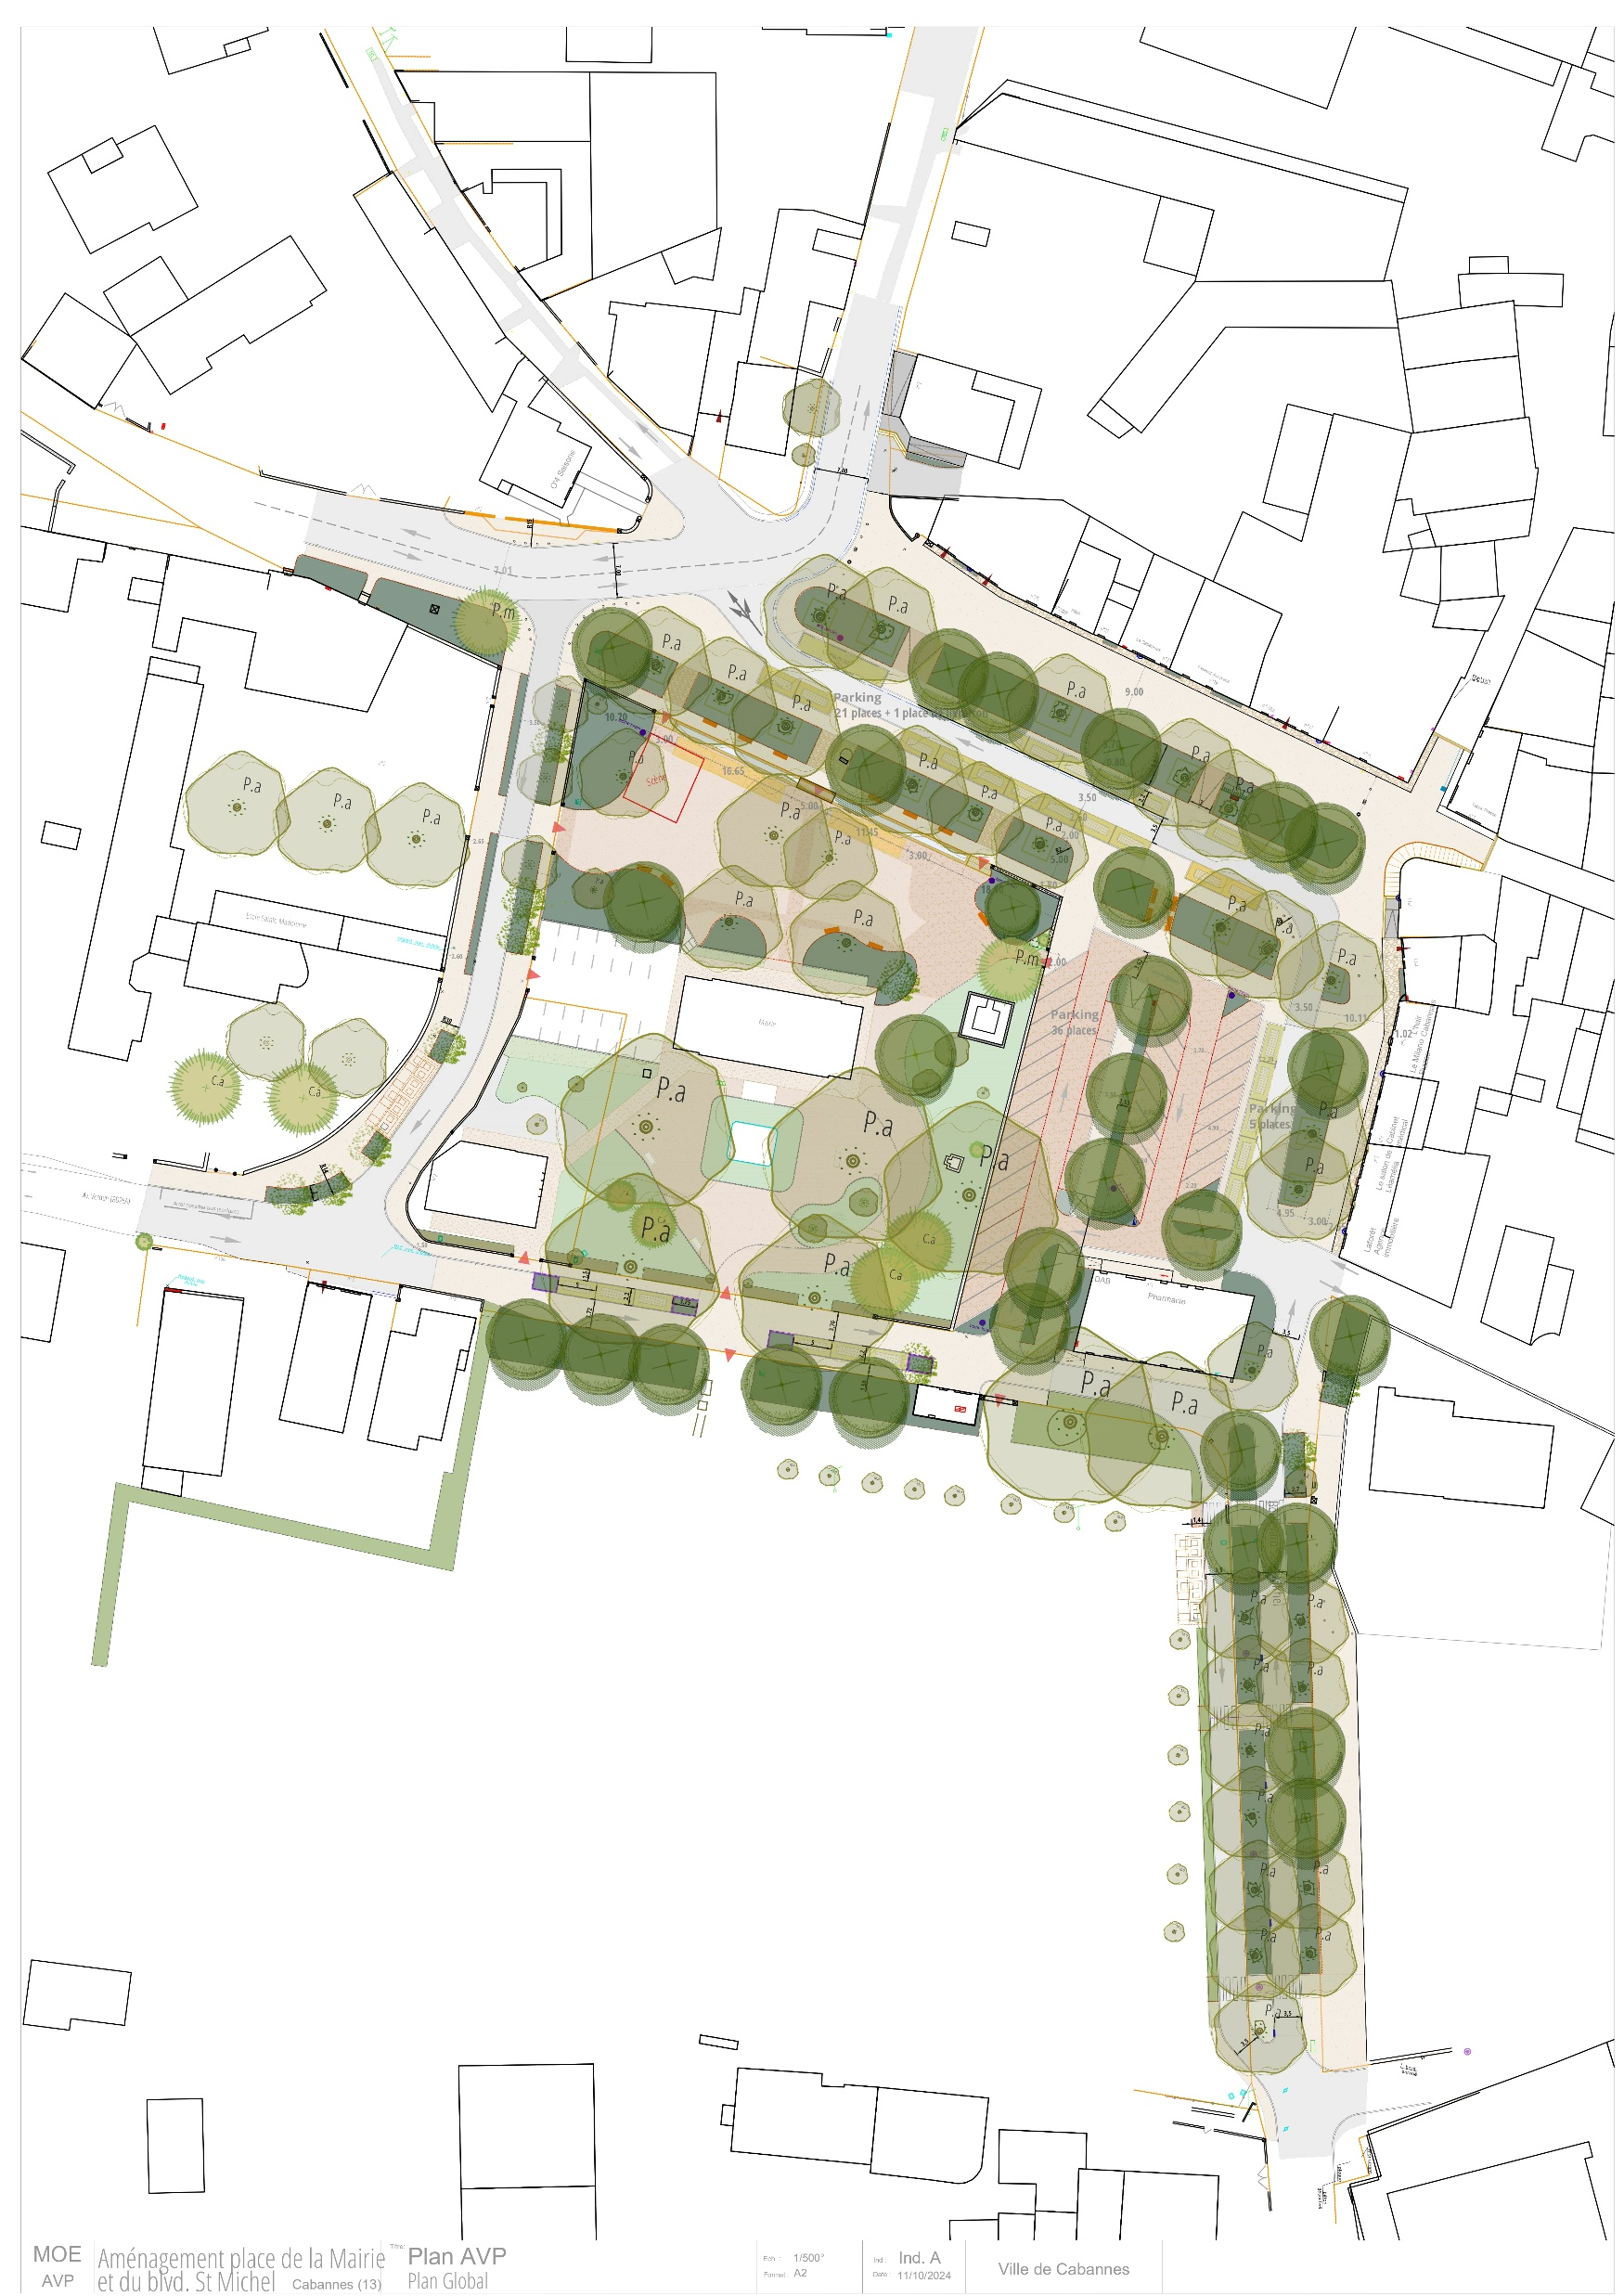
PLAN GLOBAL

Slide 6
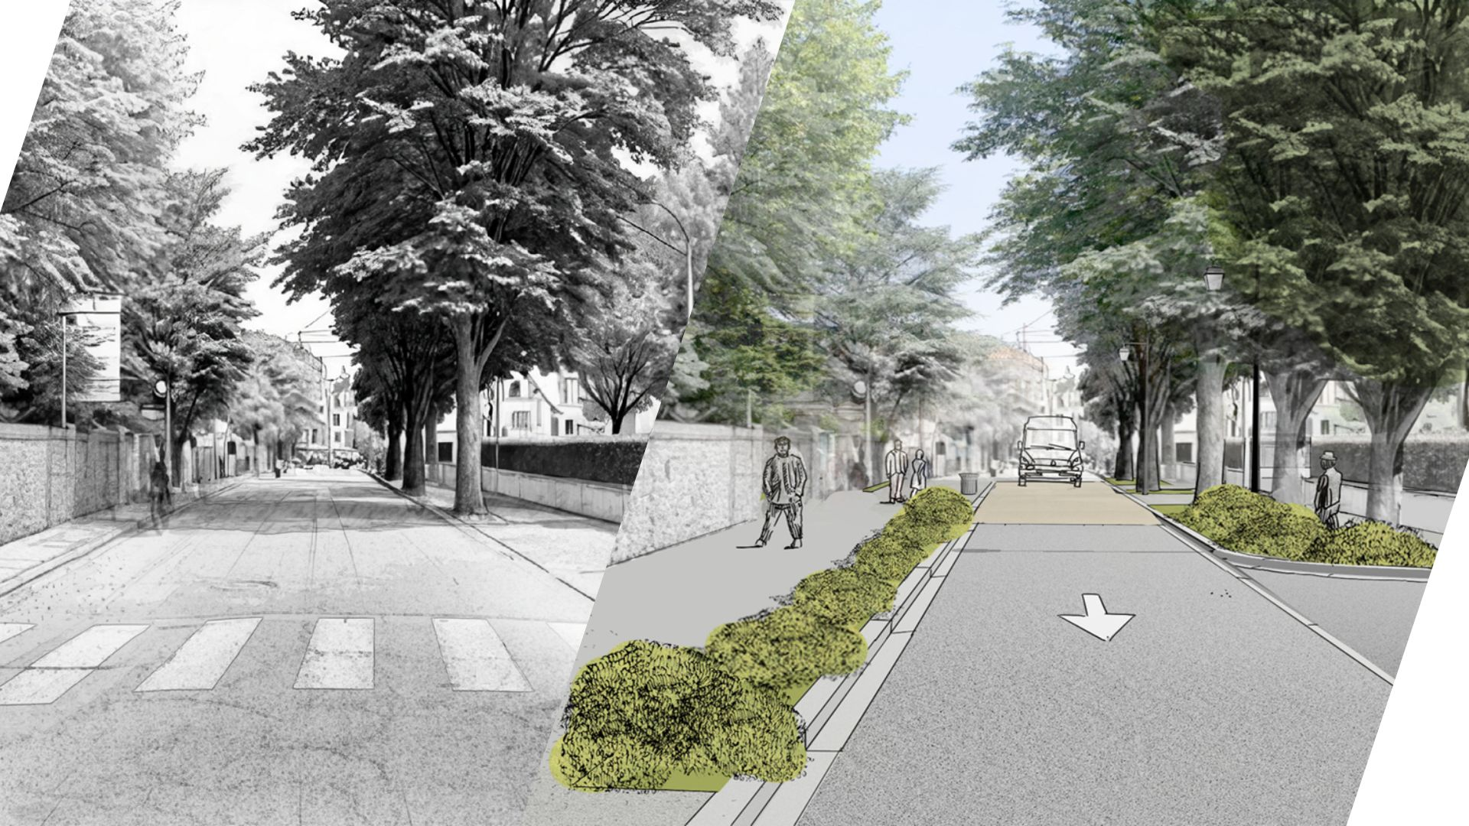
AVENUE de VERDUN

Slide 7
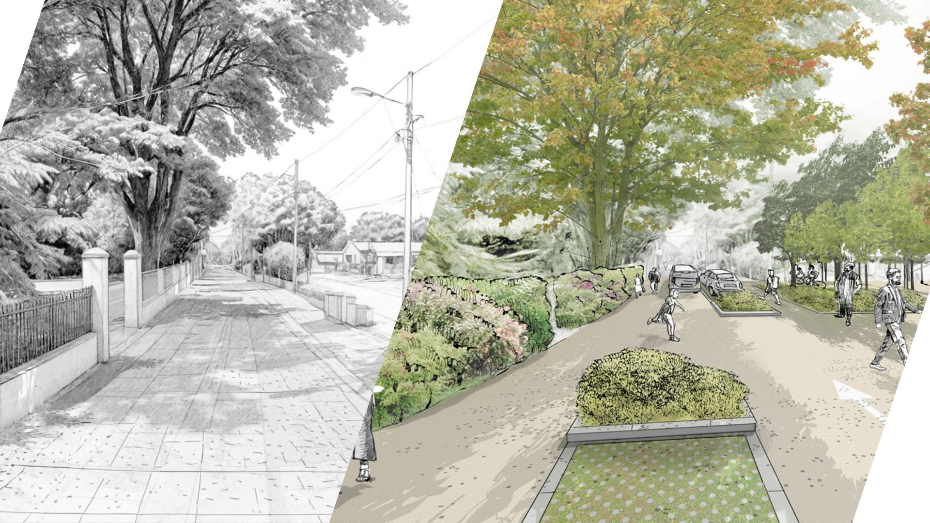
AVENUE CLOTHILDE PARISOT

Slide 8
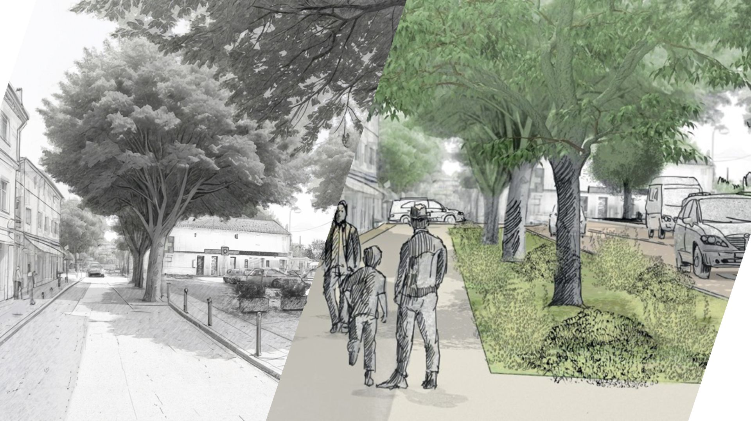
Boulevard Saint MICHEL (Nord))

Slide 9
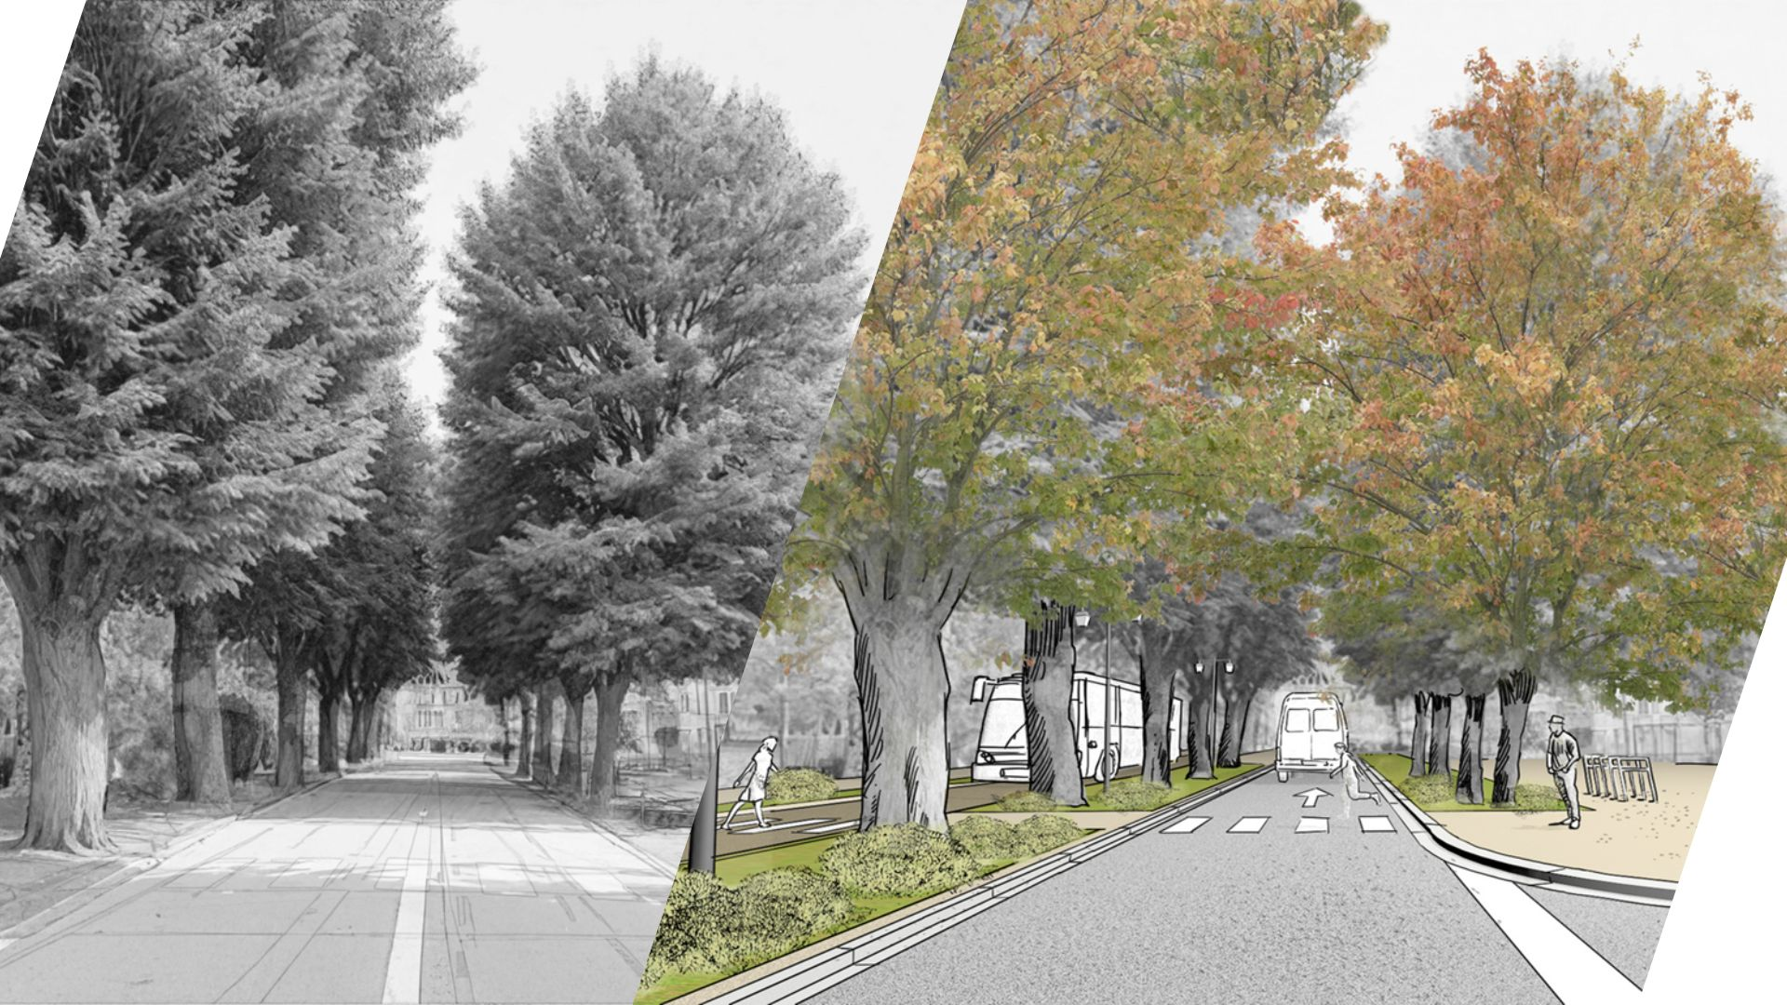
Boulevard Saint MICHEL (Sud))

Slide 10
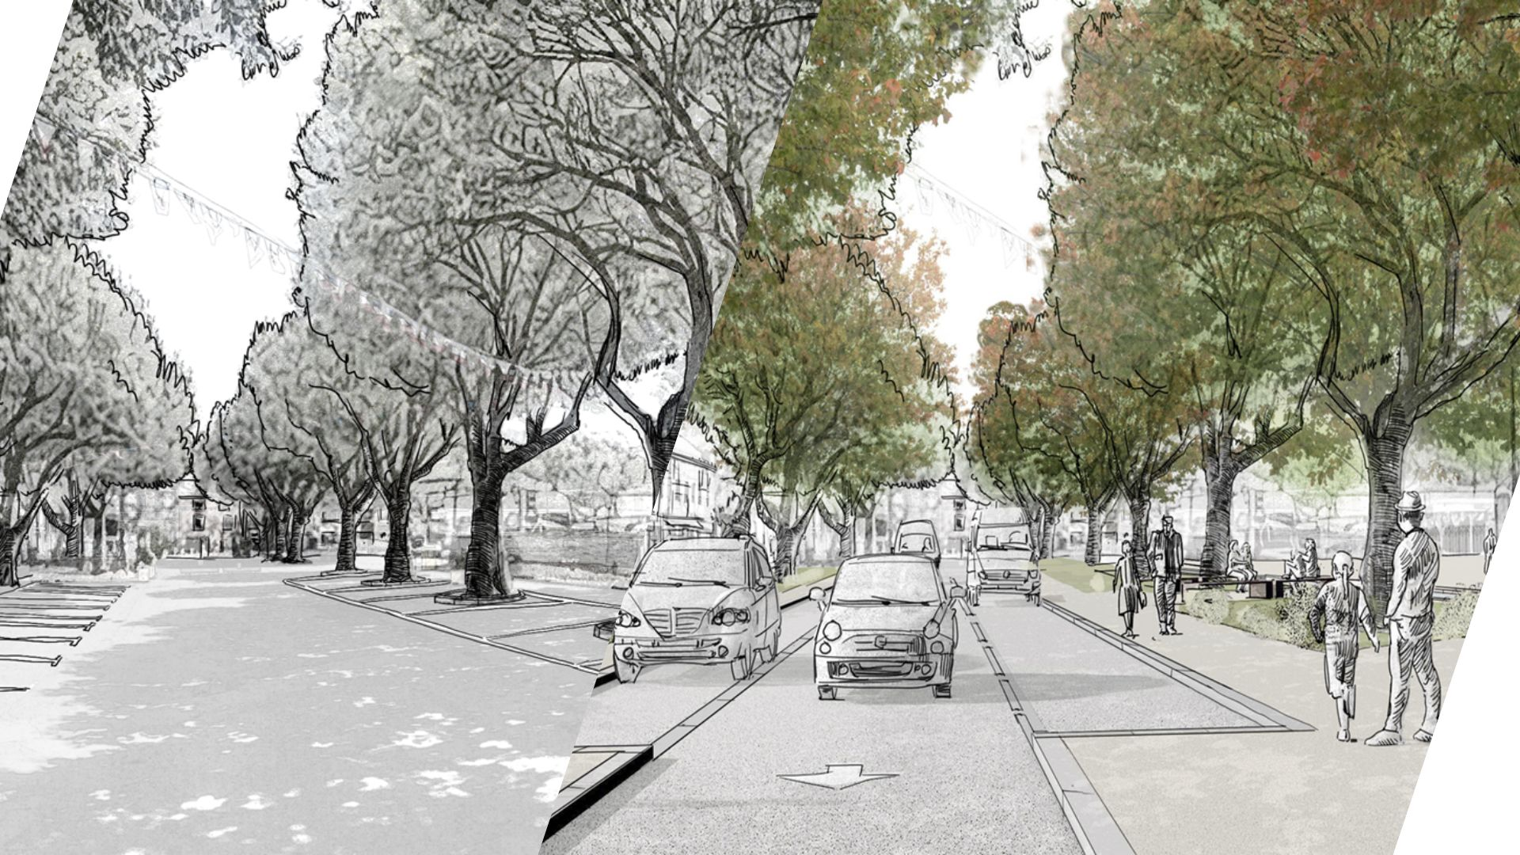
Parking de la MAIRIE

Slide 11
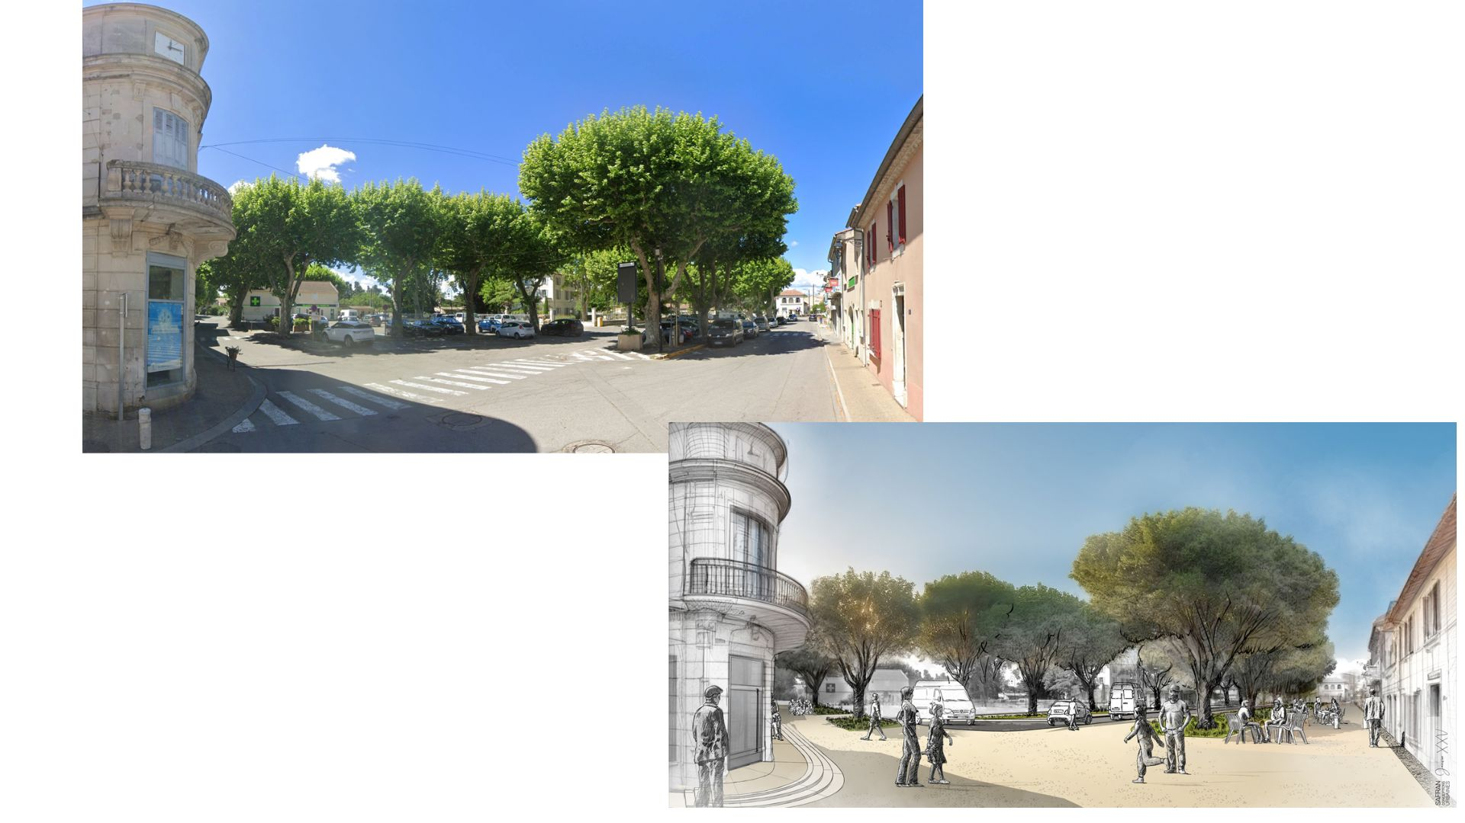
Cours de la RÉPUBLIQUE

Slide 12
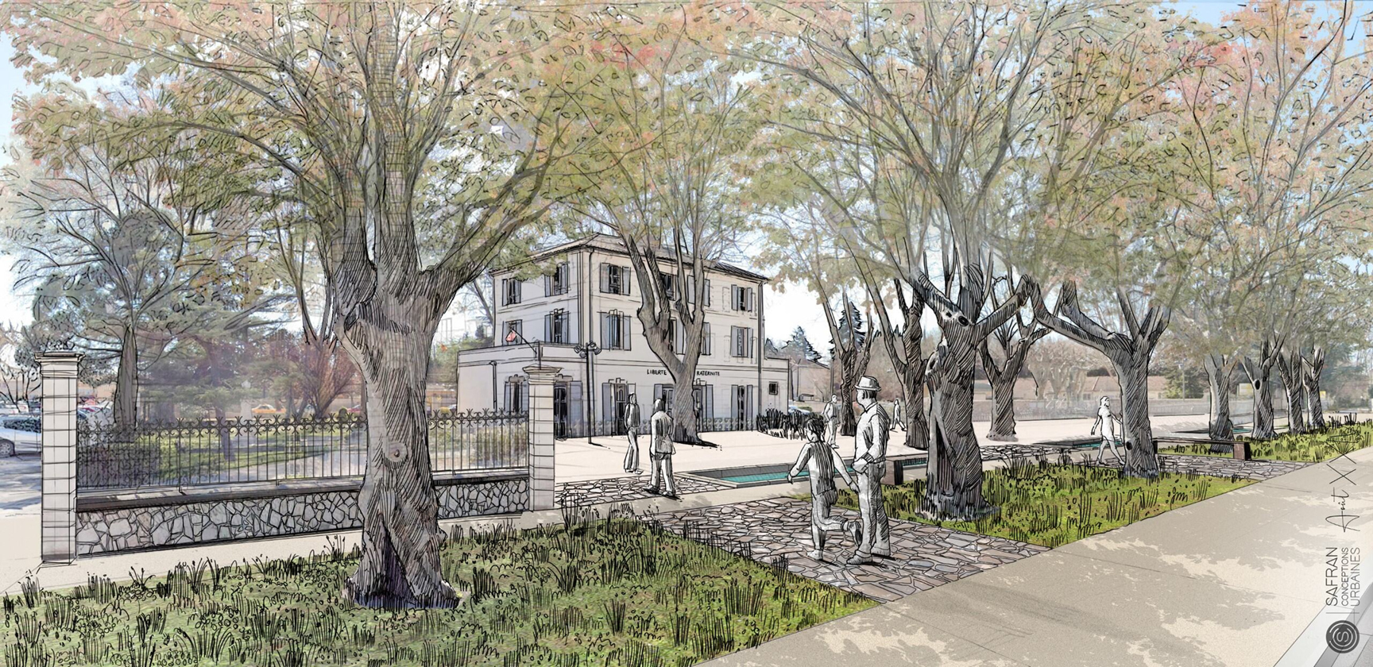
Place de la MAIRIE

Slide 13
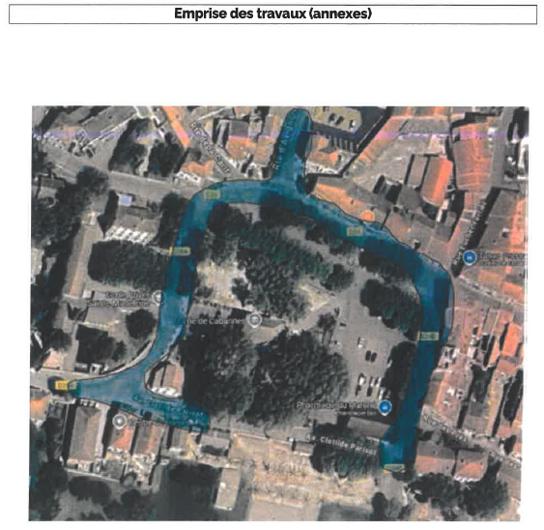

Slide 14
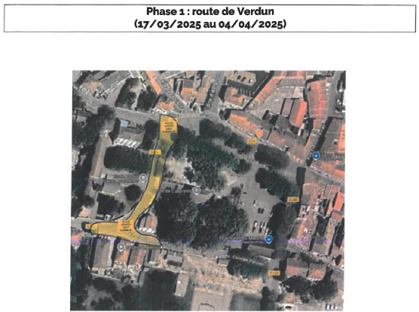

Slide 15
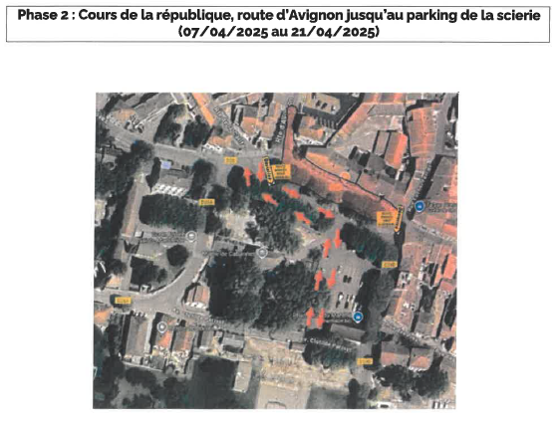

Slide 16
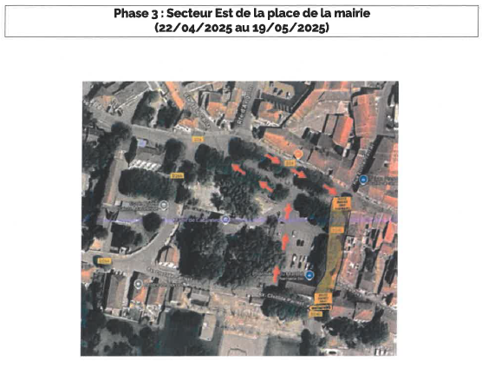

Slide 17
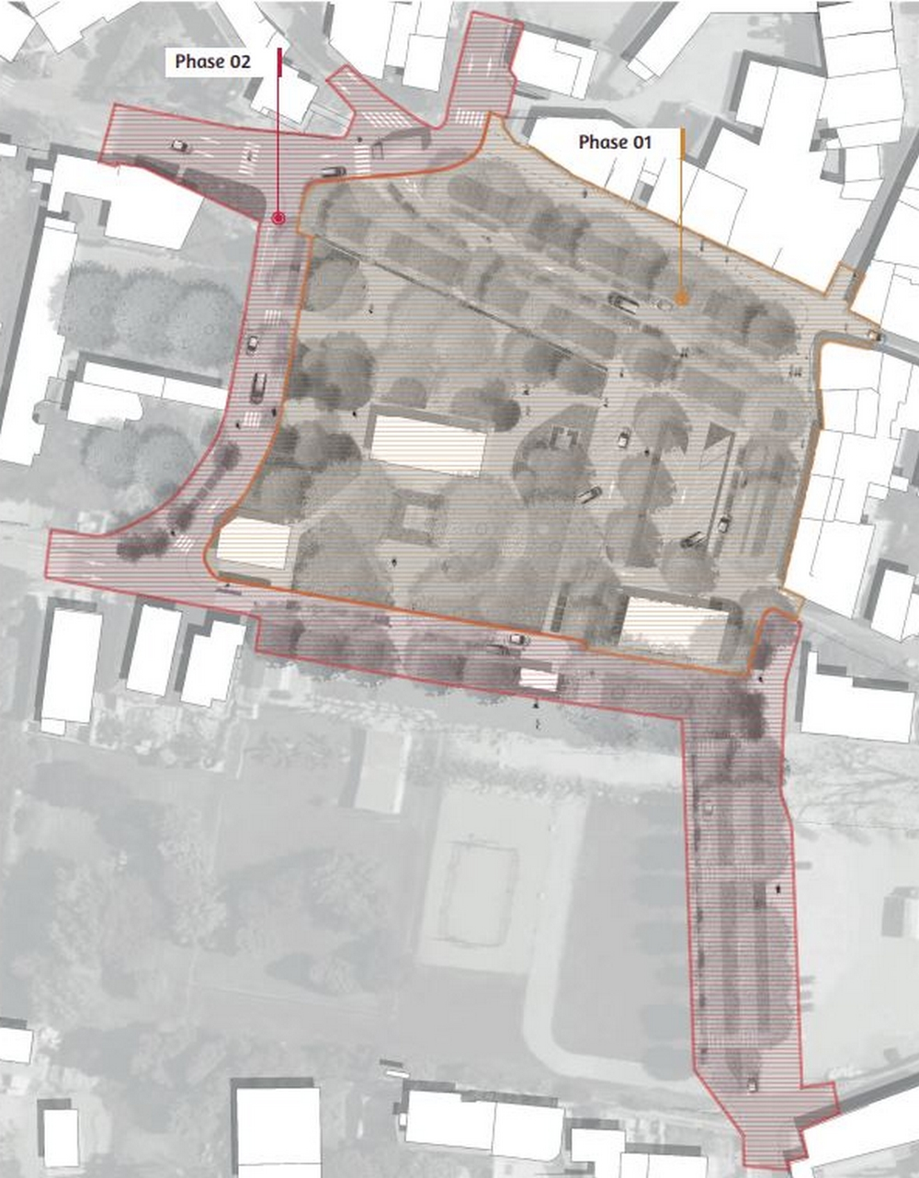

Slide 18
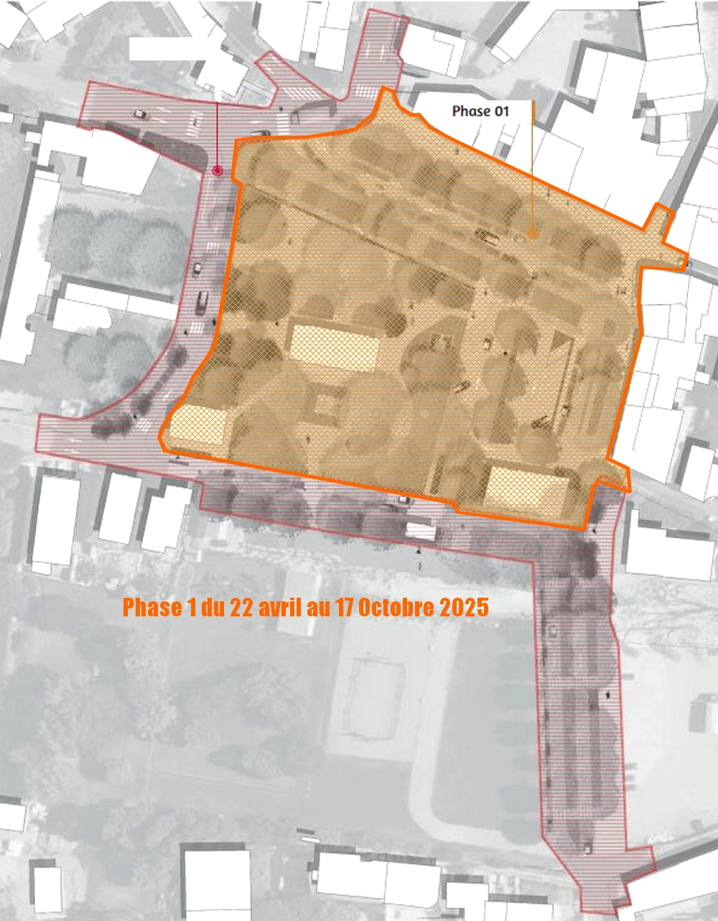

Slide 19
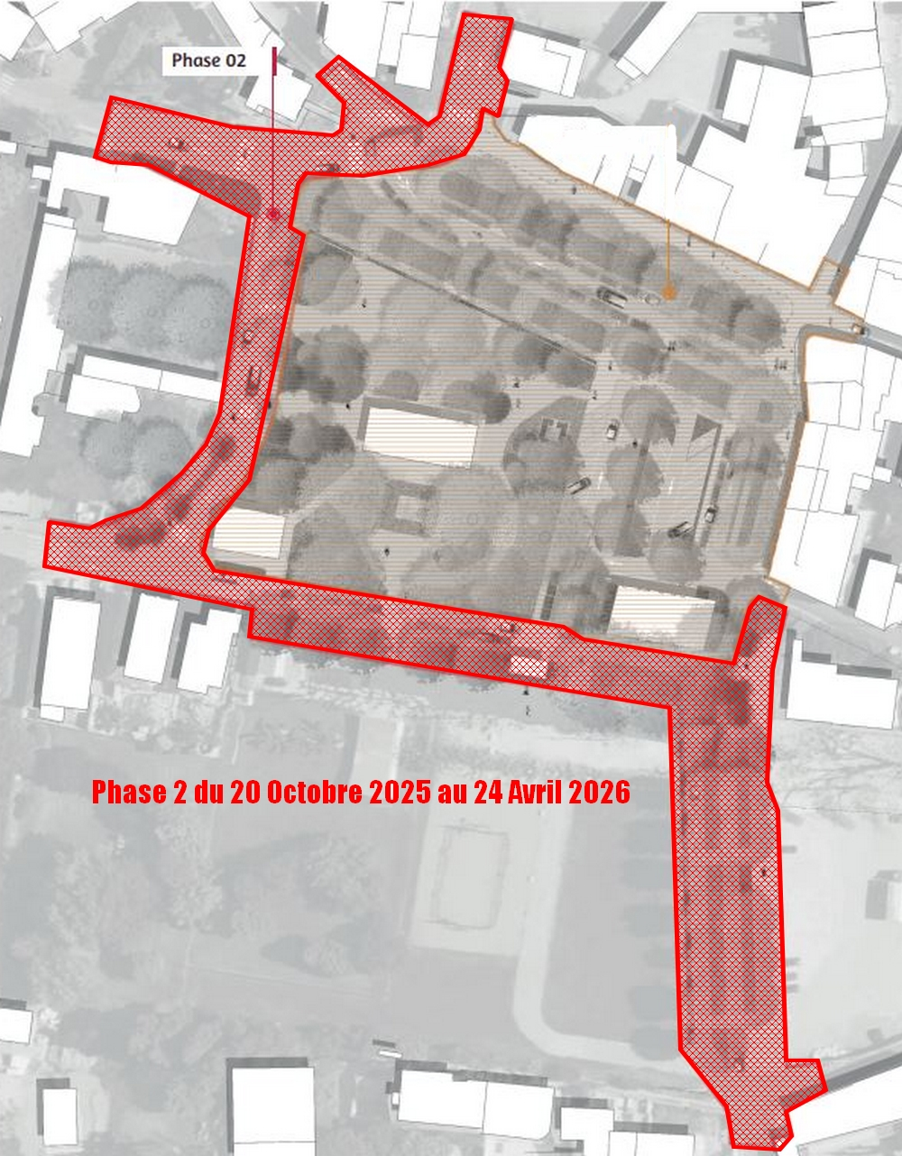

Slide 21
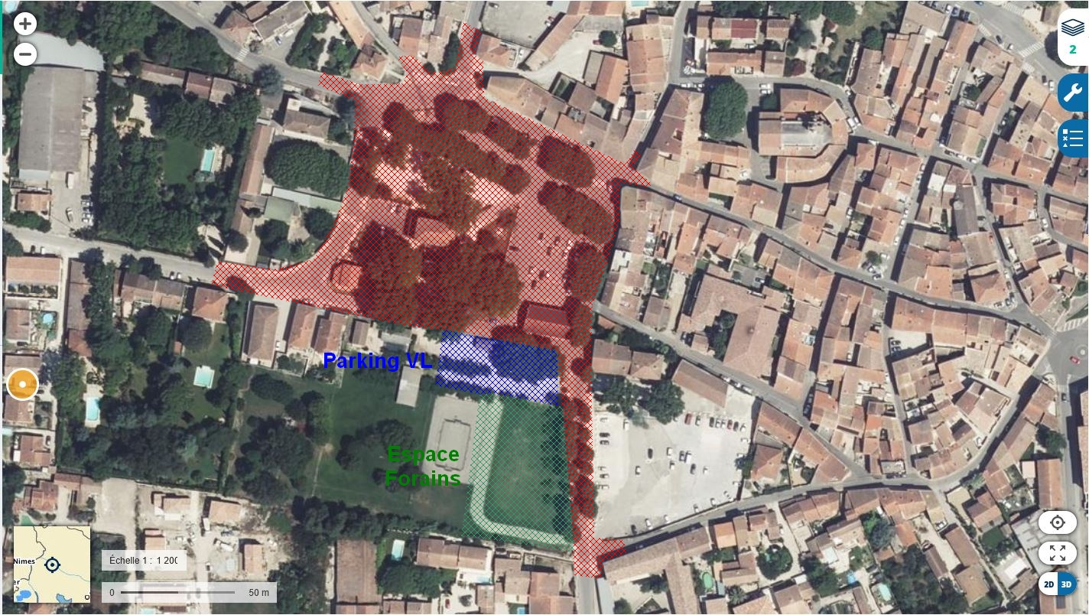

Slide 22
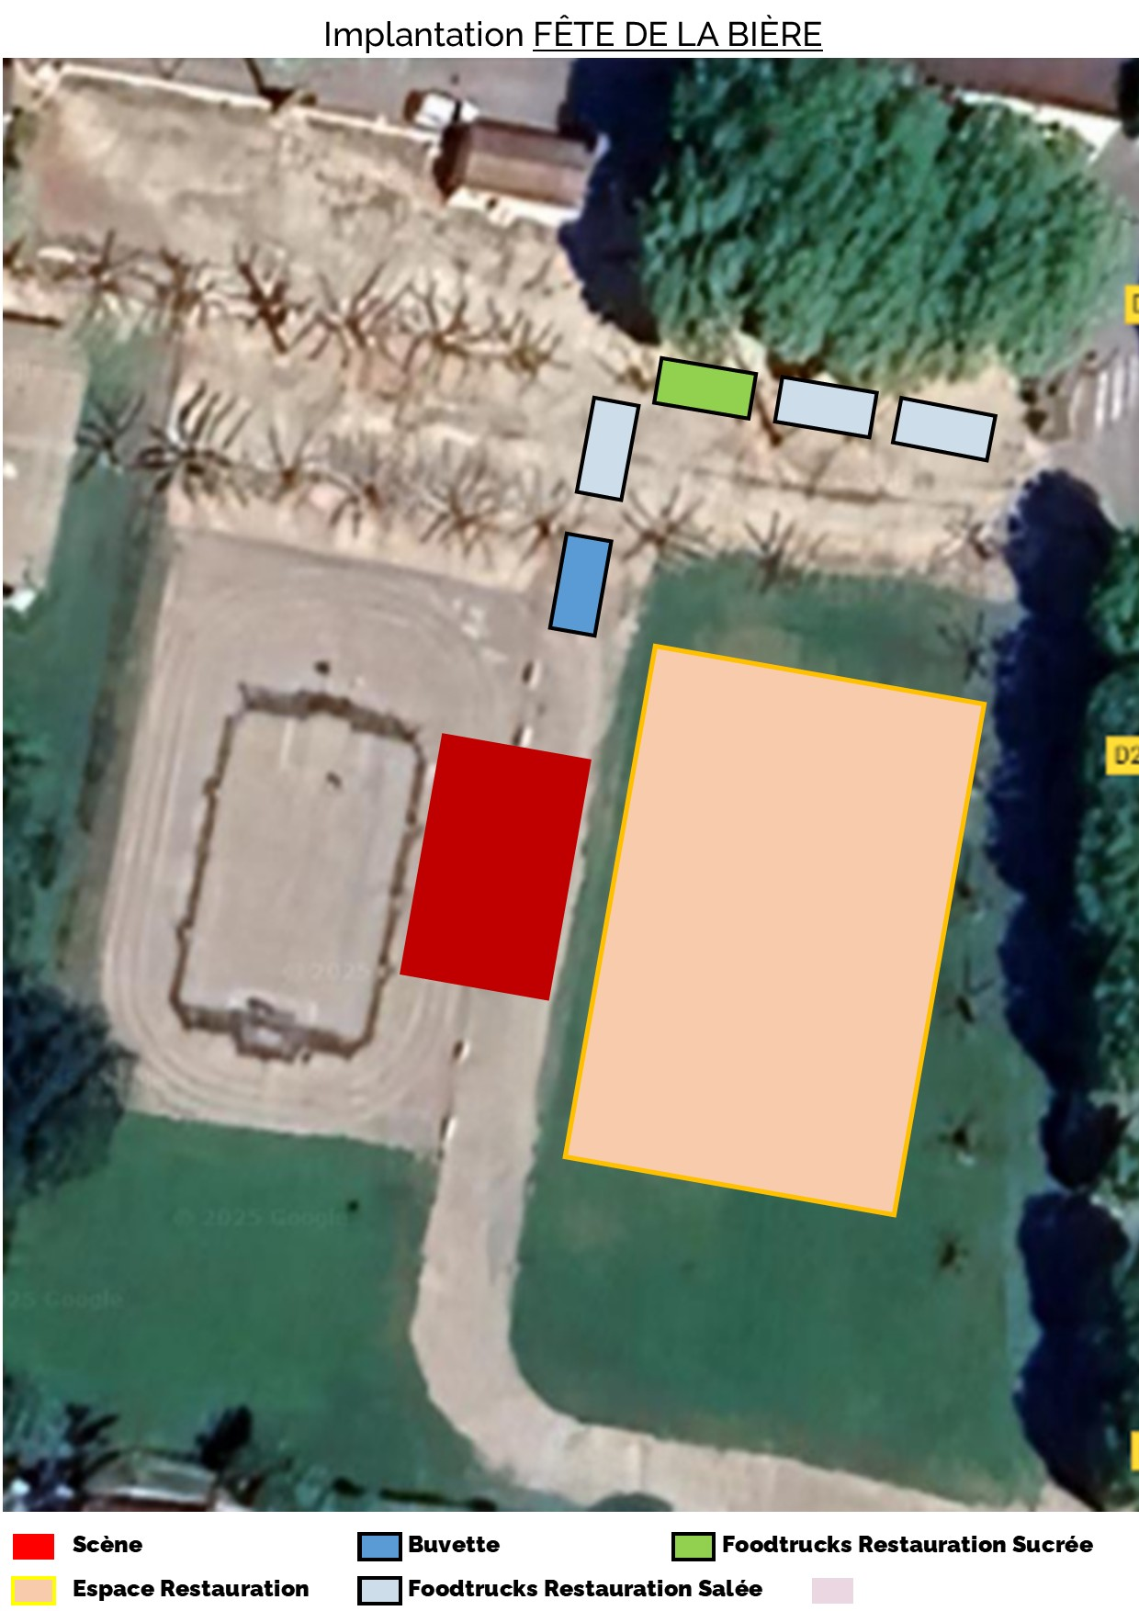
Implantation
Concerts/ Animations
Fête Foraine 2025
Parc Parisot

Slide 23
Merci pour votre présence et votre écoute,
maintenant…
À VOUS LA PAROLE !

